Slide 1
A platonista filozófia a Római Birodalomban
Újplatonizmus - a platonizmus továbbélése, megújulása, kulturális örökség és hatás, életrajzi művek

Slide 2
Korai római idők (Kr. e. 1. - Kr. u. 2. sz)
nem jellemzi túlzott az integritás a hellenisztikus peremvidékeket
a görög kultúra, irodalom gondolkodás nem "romanizálódik"

Slide 3
Korai gréko-rómaiak
Lucius Flavius Arriánosz Xenophon Kr. u 86-165 Kis-Ázsiai, görög származású történetíró, polihisztor (J. Flavius, Strabo hat rá)
Ammóniosz Szakkasz Kr. u 175-250 alexandriai filozófus, később Plotinoszra hatással lesz

Slide 4
Az újplatonizmus kialakulása
Plotinosz Kr. u. 203-270 görög-római vegyes felmenők
erősen metafizikai ihletettségű gondolkodó --> kereszténység, judaizmus, iszlám, gnoszticizmus
platóni iskola, tanulmányok
Porphüriosz Kr. u. 230-305 Tarszosz
Platón rendszerelméletei, Plotinosz életműve
Iamblikosz Kr. u. 245-325 arameus származásó tudós, esztéta
vitába szállt Plotinosz tanításaival, a dualista újplatonizmust hirdette, tanította

Slide 5
Az újplatonizmus kialakulása II.
Porphüriosz egyedi módon, hiteles forrásokkal tudja munkáit igazolni --> gyarapszik az iskola
Alexandriai Izidórosz Kr. u. 450-520
kevésbé retorikai töltetű előadásmód, közérthetőség
kevésbé intellektuált, széleskörű tömegek megszólítása

Slide 6
Újplatonisták szerkezete
4 csoport: - filozófia tanárok
- parergon-írók
- csak múltbéliek írói
- lényegi szerzők

Slide 7
Gréko-római hatás
Arriánosz, korábbi író hatása
tökéletesen ötvözött kultúra, szinergitás a mediterráneumban
növekszik a műveltebbek aránya

Slide 8
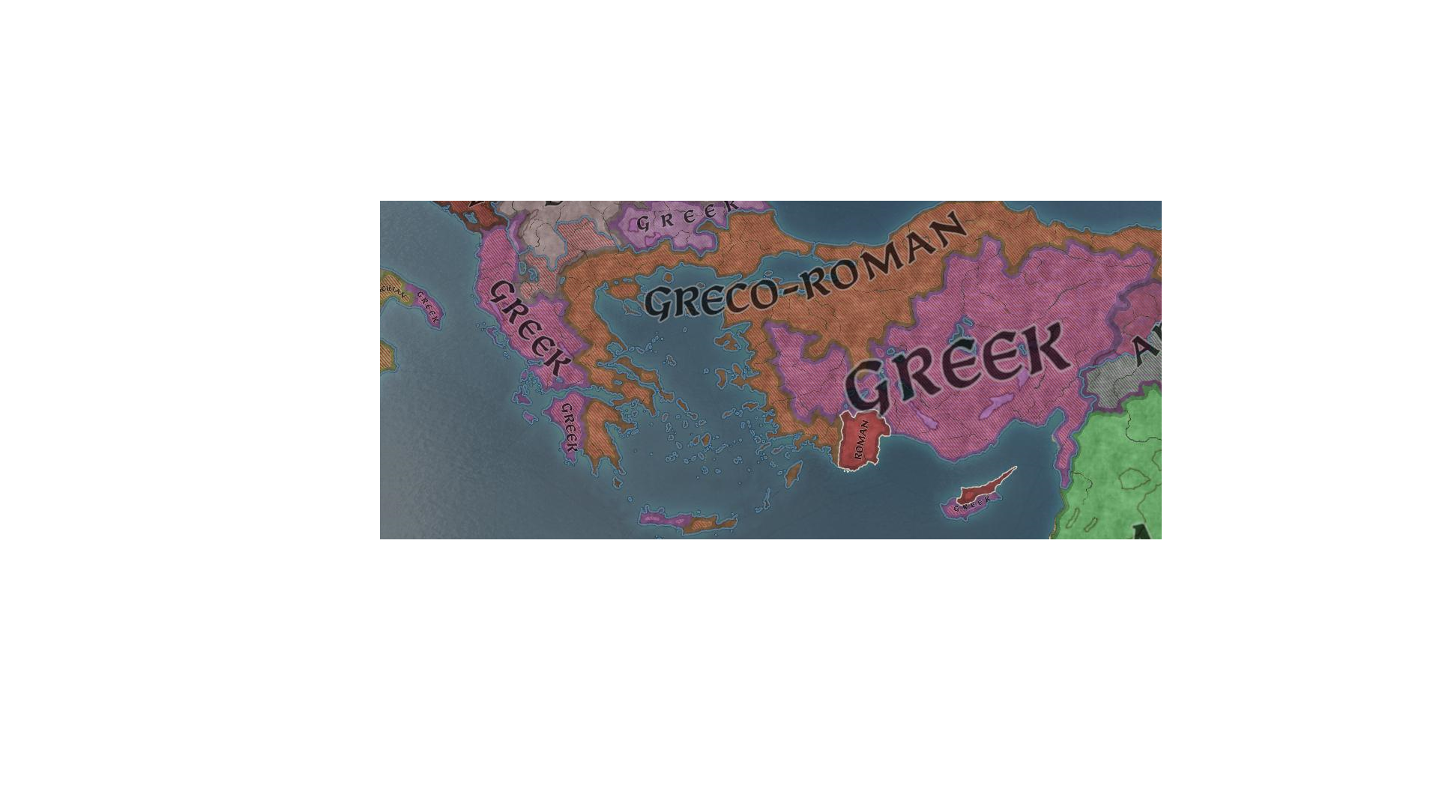
Greko-római kultúrtérkép (V. - VI. sz.)

Slide 9
Alexandriai Izidórosz után
komoly szembenállás a kereszténységgel
nem megtűrtté válnak
Alexandria új székhely --> megszűnik az irányzat

Slide 10
Konklúzió
reneszánszig nem jelenik meg, akkor is csak marginálisan
kulturális ötvözőértéke megmaradt, a szellemi értéke nem
skolasztikai hatás

Slide 11
Irodalomjegyzék
Boros Gábor (szerk.) 2007. A császárkori újplatonizmus. Filozófia. Akadémiai Kiadó. Budapest, 160-162.
Király István (szerk.) 1975. Világirodalmi lexikon. Akadémiai Kiadó. Budapest, 894.
Epiktétosz 1944⁽²⁾. Epiktétosz kézikönyvecskéje. In: Sárosi Gyula: Officina Kétnyelvű Klasszikusok. Officina Kiadó. Budapest
https://www.worldhistory.org/image/14250/migration-period-in-europe-during-the-4th--5th-cen/, utolsó letöltés: 2024. május 1.

